Slide 1
Teknologi Strategis dan Sistem Perusahaan (Eenterprise System)
Tim SISFO

Slide 2
Banyak perusahaan telah melakukannya bisnis selama lebih dari 25 tahun
sistem informasi untuk mission-critical yang berjalan di komputer mainframe dan perangkat lunak yang diimplementasikan di 1980-an atau 1990-an.
Sistem warisan ini menjalankan proses bisnis inti yang dapat menangani puluhan juta transaksi.
Perawatan yang sulit dan mahal untuk memelihara, pembaruan, dan antarmuka dengan aplikasi bisnis terdepan yang aman.
Sistem Perusahaan — ERP, SCM, dan CSM — terintegrasi dengan repositori data pusat yang memungkinkan untuk menyelaraskan dan berbagi data terbaru,

Slide 3
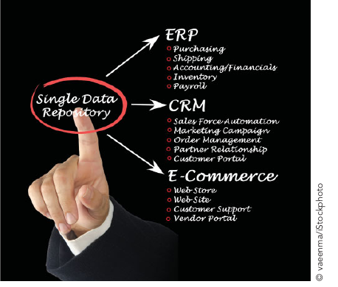

Slide 4
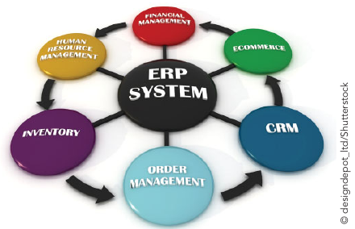
Sistem Perusahaan

Slide 5
Sistem perusahaan adalah sistem informasi yang menjalankan operasi perusahaan dan mengintegrasikan proses bisnis inti.
Sistem perusahaan menghubungkan pemasok, mitra bisnis, dan pelanggan.
Sistem perusahaan yang utama adalah:
Perencanaan sumber daya perusahaan (ERP)
Manajemen rantai suplai (SCM)
Manajemen hubungan pelanggan (CRM)

Slide 6
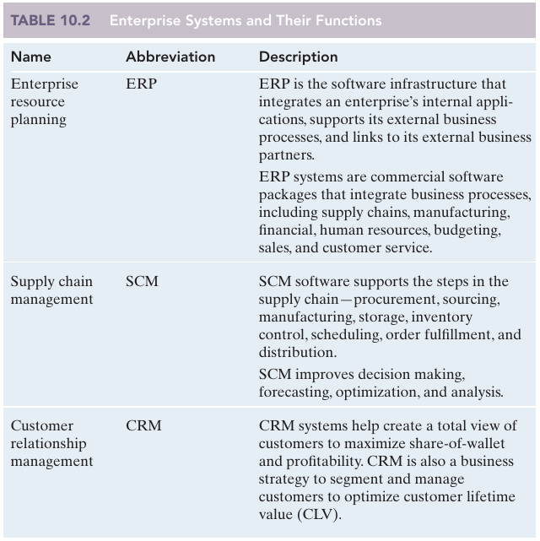

Slide 7
Platform Sosial Perusahaan
Media sosial telah mengubah cara terhubung dengan orang, informasi, berita baru, pekerjaan, hiburan, dan berbagai hal.
Sosial perusahaan mengacu pada pribadi (pemilik perusahaan) media sosial, perangkat lunak, platform, atau aplikasi yang dirancang khusus untuk digunakan oleh pemimpin dan karyawan untuk memenuhi misi strategis.

Slide 8
3 alasan menuju enterprise social
Knowledge management
collaboration
Employee pressure

Slide 9
Rekomendasi untuk Mewujudkan Nilai Bisnis dari Sosial Perusahaan
Pastikan pimpinan mendengarkan
Berikan umpan balik dan penghargaan
Jaringan sosial menjadi merk
Identifikasi dan manfaatkan agen perubahan
Kenalkan kompetisi dan permainan
Buat aturan yang sederhana

Slide 10
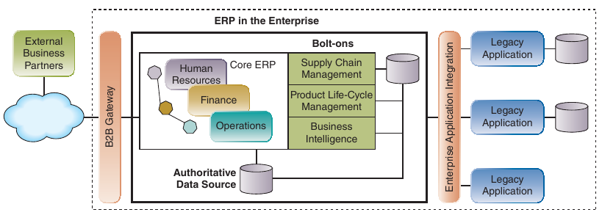
ERP System (Sistem Perencanaan Sumber Daya Perusahaan)
Gb.1. Kompleksitas ERP dan antar mukanya

Slide 11
4 aturan dalam memilih ERP
Pilih yang sesuai dengan kebutuhan
Temui vendor dan dapatkan demo ERP
Hitung total biaya kepemilikan (TCO)
Evaluasi kekuatan dan kelemahan vendor

Slide 12
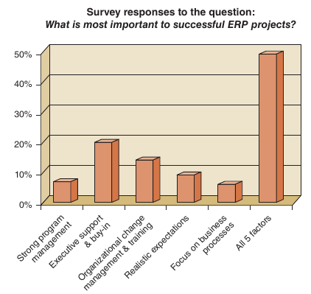
Penentu kesuksesan ERP

Slide 13
Sistem Manajemen Rantai Pasok (SCM)
Rantai pasokan dimulai dengan akuisisi bahan baku atau pengadaan (pembelian), produk dan hasil melalui pembuatan, transportasi, dan pengiriman — dan pembuangan atau daur ulang produk.
Sistem SCM digunakan untuk mencapai tujuan bisnis berikut:
mengurangi ketidakpastian dan variabilitas dalam rangka meningkatkan akurasi peramalan.
meningkatkan kontrol atas proses agar mencapai tingkat persediaan, waktu siklus, dan layanan pelanggan yang optimal

Slide 14
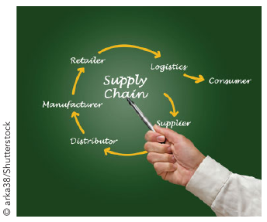

Slide 15
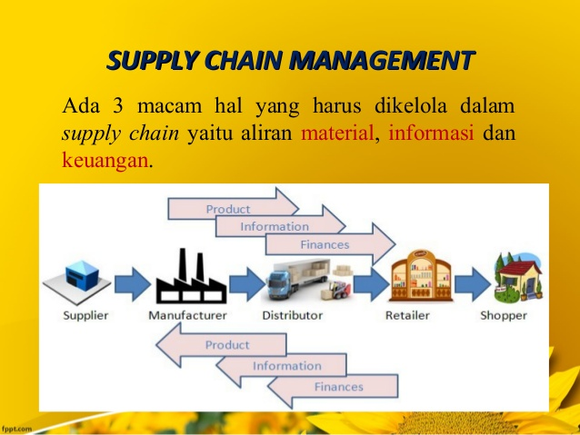

Slide 16
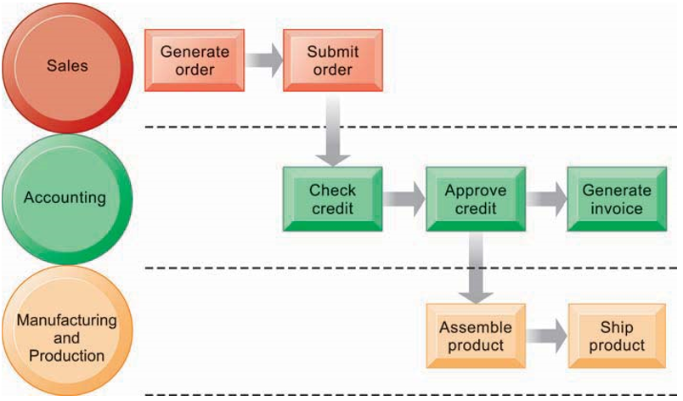
Pemenuhan Pesanan dan Logistik
Proses Pemenuhan Pesanan

Slide 17
Sistem Manajemen Hubungan Pelanggan (CRM)
Teknologi CRM membantu manajer pemasaran menjalankan kampanye, promosi, iklan, dan iklan untuk menarik pelanggan baru, atau untuk meningkatkan penjualan ke pelanggan yang sudah ada, atau untuk melakukan keduanya
Sistem CRM memainkan peran utama dalam pengalaman pelanggan (CX), dan CX yang baik membantu untuk mempertahankan pelanggan.
penjualan dan pemasaran adalah pengguna utama CRM

Slide 18
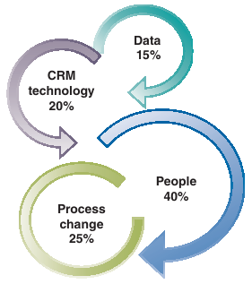
Empat faktor penentu keberhasilan dan pentingnya CRM

Slide 19
CRM untuk keunggulan Bersaing
Kesalahan CRM | Bagaimana menghindarinya
Menempatkan departemen TI bertanggung jawab atas proyek CRM menggantikan pengguna bisnis | Pengguna bisnis menjadi pemimpin aktif dan inisiatif pemimpin proyek. CRM adalah proyek perangkat lunak yang keberhasilannya bergantung pada masukan pengguna, yang benar-benar akan menggunakan. Jika sistem tidak sepenuhnya digunakan, perusahaan tidak akan melihat perbaikan yang diinginkan.
Tidak mendapatkan CRM Sesuai yang dibutuhkan karena tidak Melibatkan pemangku kepentingan bisnis utama sejak awal | Implementasi CRM membutuhkan dukungan dari pemangku kepentingan bisnis lain, yang bisa menyebarkan antusiasme. Komunikasi yang sering tentang proyek ini penting untuk melibatkan mereka dengan cara yang berarti.

Slide 20
Kesalahan CRM | Bagaimana menghindarinya
strategi mobile CRM hanya cita2 | Pertimbangkan mobilitas sebagai prioritas dalam proyek CRM sejak awal. Menempatkan CRM yang ada di perangkat seluler adalah ide buruk
Pendekatan yang salah dalam pelatihan | Pastikan antarmukanya cukup intuitif bahwa sebagian besar pengguna tidak memerlukan pelatihan langsung. Saat orang duduk di ruang kelas selama satu jam, mereka hanya akan menyimpan 5 menit dari apa yang mereka mendengar. Sebuah program pembelajaran saat makan siang itu berfokus pada satu atau dua pelajaran lebih dari itu strategi adopsi yang efektif.
Meremehkan pengguna yang tidak mau berubah | Pengguna tidak akan mentolerir desain sistem yang buruk. Membuat pengguna frustrasi akan mengakibatkan kegagalan, atau hasil yang kurang optimal

Slide 21
Mengelola CRM
Masalah utama dalam implementasi CRM adalah kesulitan dalam mendefinisikan dan mengukur keberhasilan.
Yang harus ada sebelum mulai proyek CRM
Laba bersih perusahaan
Keuntungan tidak terukur
Pengelolaan Resiko

Slide 22
Akhir bab

